Slide 1
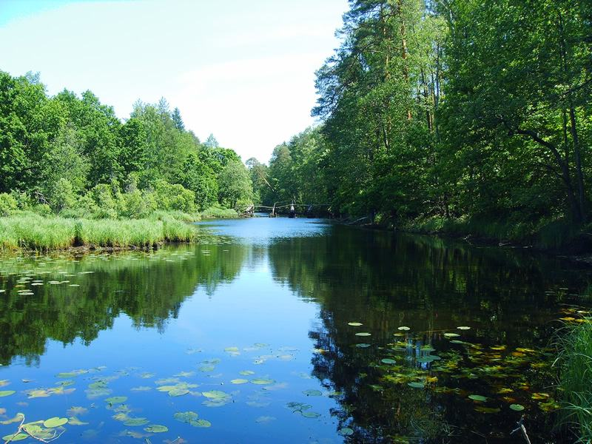
Воды суши: реки
Учитель географии
Кугеева Евгения

Slide 2
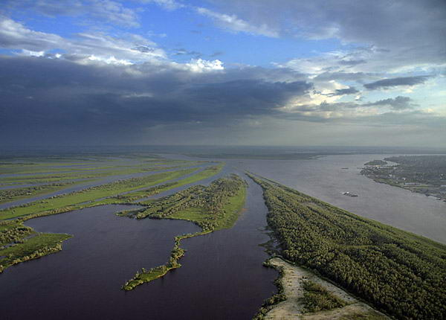
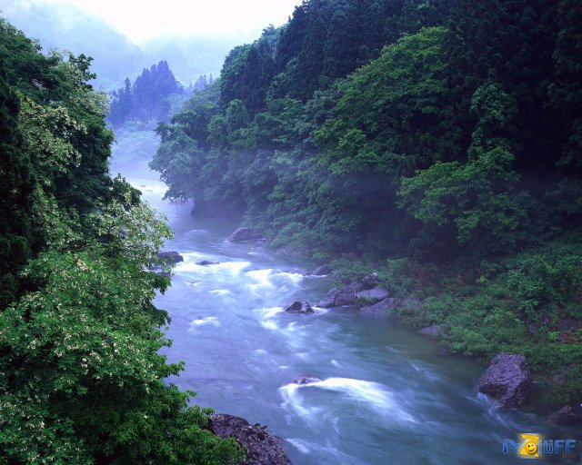
Река- постоянный водный поток, текущий в углублении, называемом руслом.

Slide 3
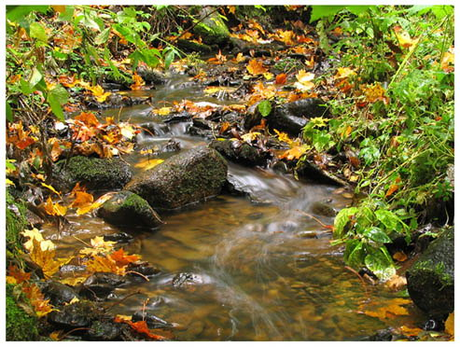
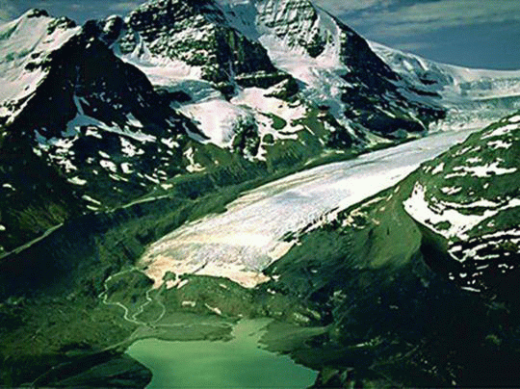
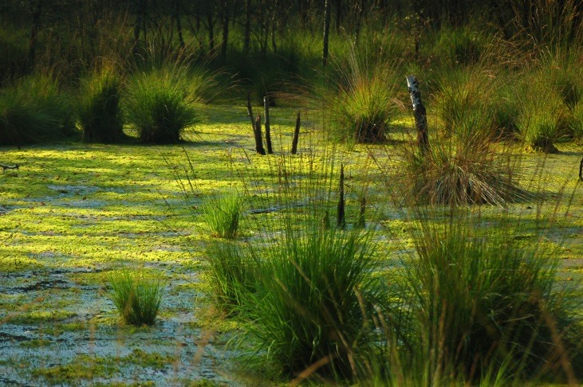
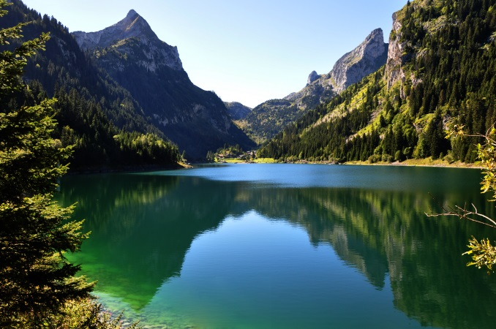
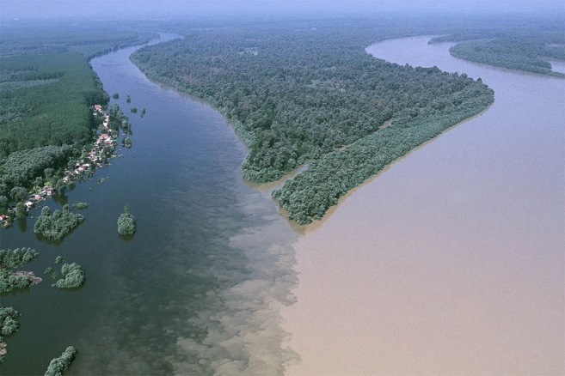
Элементы реки
Исток-начало реки.
Родник
Ледник
Болото
Озеро
Слияние рек

Slide 4
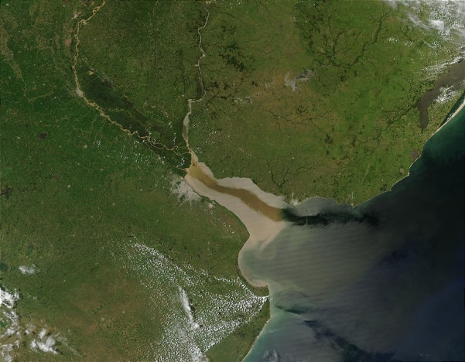
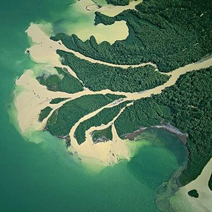
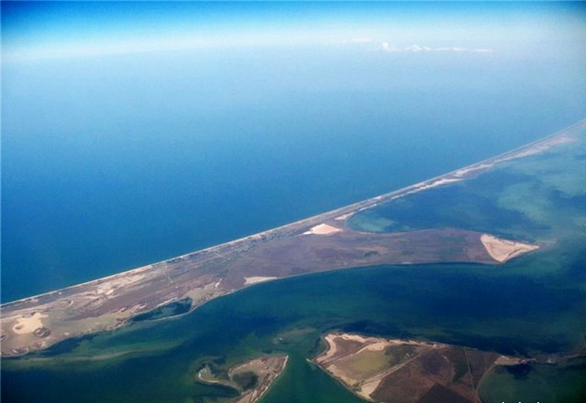
Элементы реки.
Устье – место впадения реки в другую реку, море, озеро, водохранилище.
Формы устья:
Эстуарий – воронкообразное устье реки
Дельта – веерообразная или
треугольная форма устья реки.
Лиман – расширенное
устье реки, затопленное
водами моря.

Slide 5
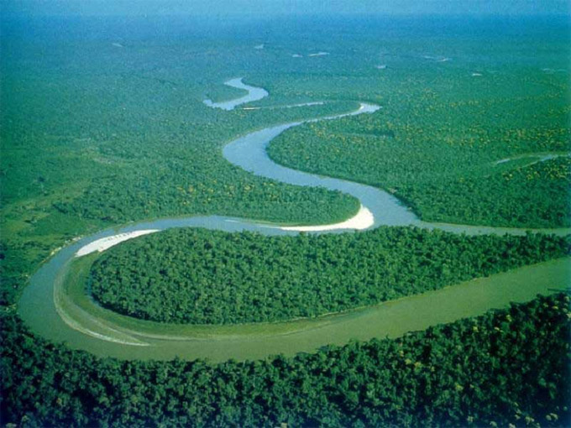
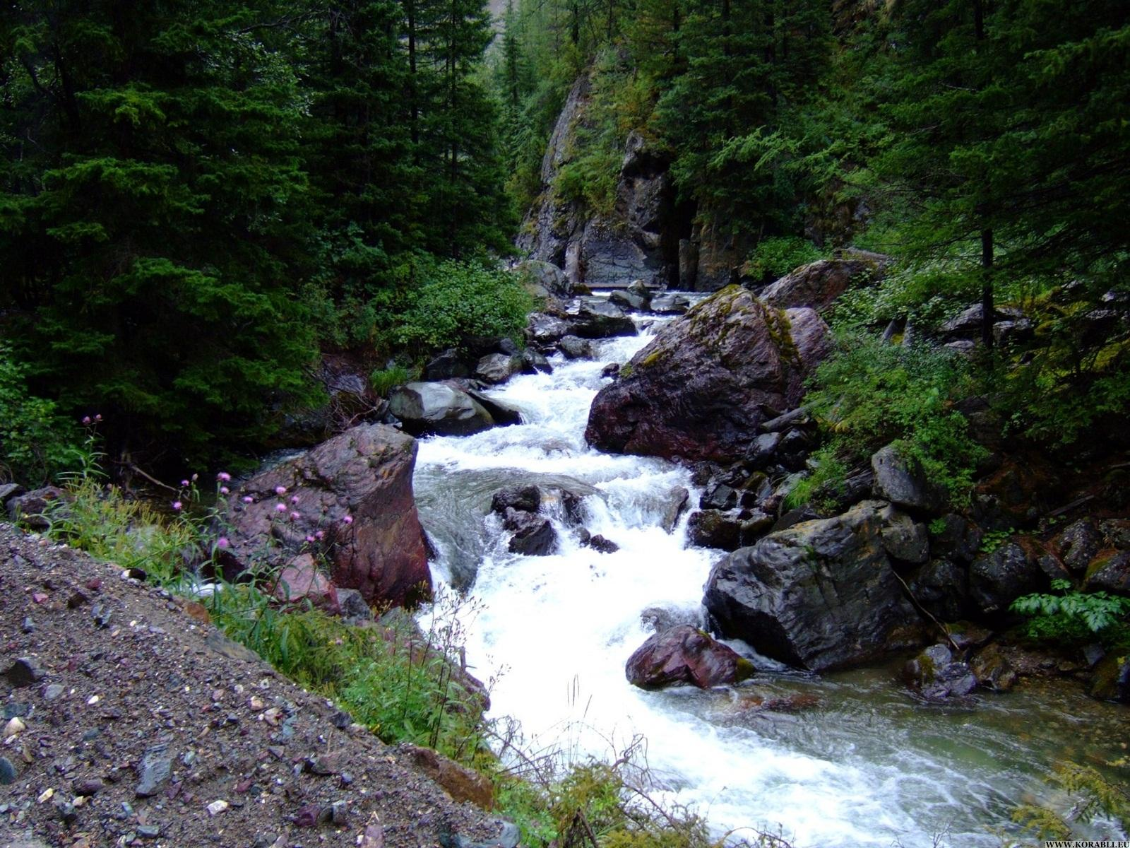
Реки делятся на равнинные и горные.
Равнинные реки текут спокойно в широких долинах. Скорость течения не менее 1 м/с. Вырабатывают широкую долину. При достаточной глубине удобны для судоходства. Часто очень извилисты, т.к. не обладают силой, достачной для того, чтобы проложить себе прямой путь.
Горные реки, имеют значительную скорость, долины у них узкие и глубокие. Русло занимает все дно долины

Slide 6
Характеристика | Равнинная река | Горная река
 | Текут спокойно в широких долинах | Текут быстро, узкое русло занимает все дно долины
 | Медленна скорость течения | Быстрая скорость течения
 | Большая извилистость рек, т.к. не обладают силой, достачной для того, чтобы проложить себе прямой путь. | Малая извилистость рек
 | Долины равнинных рек широкие, склоны их покатые | Горные реки текут в узких скалистых долинах с крутыми склонами

